Slide 1
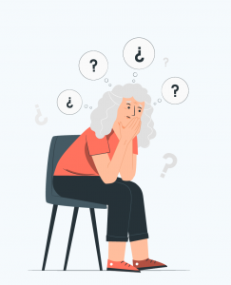
ΑΦΑΣΙΑ
Διάγνωση και Θεραπεία

Slide 2
Λόγος και Ομιλία
Ο λόγος έχει να κάνει με την κατανόηση και την επεξεργασία των εννοιών και εξαρτάται από τη γνώση των εννοιών και των λέξεων καθώς και από γλωσσολογικούς παράγοντες (σύνταξη, γραμματική)
Η ομιλία είναι η παραγωγή καταληπτού ακουστικού λόγου η οποία ελέγχεται από πέντε υποσυστήματα όπως η άρθρωση, η φώνηση, η αντήχηση, το αναπνευστικό και η προσωδία

Slide 3
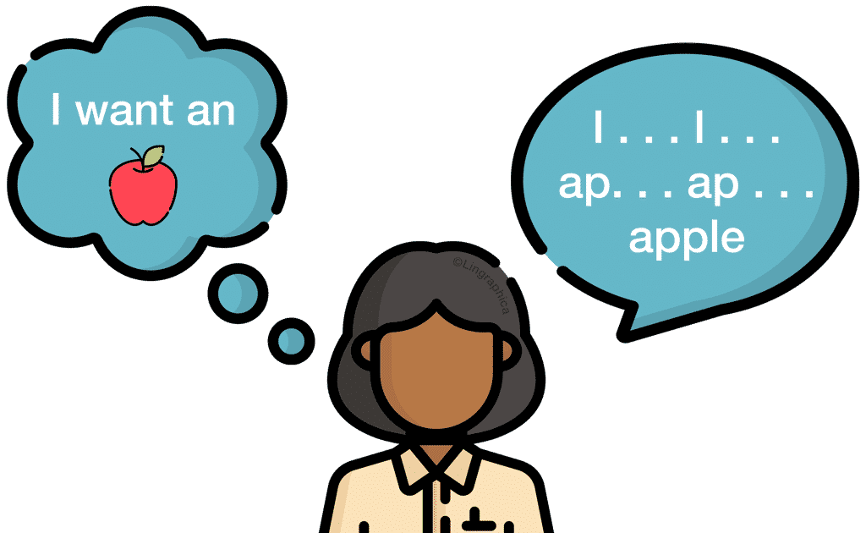
Αφασία
η λέξη «αφασία» προέρχεται από το στερητικό α- και το ρήμα «φάσκω», που σημαίνει ομιλώ
«Αφασία είναι η απώλεια ή η διαταραχή της λειτουργίας του λόγου που προκαλείται από εγκεφαλική βλάβη» Benson & Ardila (1996)
επίκτητη, οργανική, εγκεφαλική βλάβη
David Frank Benson, Alfredo Ardila. Aphasia: a clinical perspective. Oxford University Press, 1996.

Slide 4
ΑΞΙΟΛΟΓΗΣΗ ΤΗΣ ΑΦΑΣΙΑΣ
η γλωσσική εξέταση πραγματοποιείται συνδυαστικά με άλλες νοητικές-γνωσιακές δοκιμασίες και άλλου τύπου δοκιμασίες (στοματοπροσωπικός έλεγχος)
Λαμβάνεται πάντα το ιστορικό του ατόμου (π.χ. περιοχή εγκεφαλικής βλάβης)
Παράλληλα με το ιατρικό ιστορικό λαμβάνονται και άλλες σημαντικές πληροφορίες για το άτομο.

Slide 5
ΕΙΔΗ ΑΦΑΣΙΑΣ
Τα στοιχεία που πρέπει ο κλινικός να λάβει υπόψιν κατά την ταξινόμηση της αφασίας:
Ικανότητα επανάληψης
Κατανόηση λόγου
Παραγωγή λόγου

Slide 6
Διαφοροδιάγνωση
Άνοια (αφασία αιφνίδια έναρξη, άνοια προοδευτική)
Σύγχυση-παραλήρημα (διαταραχή επιπέδου συνείδησης, συνήθως αναστρέψιμα)
Σχιζοφρένεια (η διαφοροδιάγνωση γίνεται εύκολα εξαιτίας των άλλων συμπτωμάτων που την συνοδεύουν όπως πχ ψευδαισθήσεις)
Βλάβες δεξιού ημισφαιρίου (συνοδεύεται εκτός από ήπια προβλήματα σε κατονομασία, παραγωγή και κατανόηση και στην προσωδία και από άλλες νευρολογικές καταστάσεις όπως νοσοαγνωσία, παραμέληση αριστερής πλευράς, νοσοαγνωσία κτλ)

Slide 7
ΣΧΕΔΙΑΓΡΑΜΜΑ ΑΦΑΣΙΑΣ

Slide 8
ΑΦΑΣΙΑ BROCA
Μη ρέοντας λόγος (τηλεγραφικός λόγος)
Καλή κατανόηση
Ελλείμματα στην επανάληψη
Ελλείμματα στην κατονομασία, περιφράσεις
Επηρεάζεται η γραφή
Τα άτομα με αφασία Broca έχουν επίγνωση της κατάστασης και μπορεί να εμφανίζουν συμπτώματα κατάθλιψης

Slide 9
ΟΛΙΚΗ ΑΦΑΣΙΑ
Το άτομο εμφανίζει σοβαρά ελλείμματα στην κατανόηση, την παραγωγή, την ανάγνωση και την γραφή
Άλλες γνωσιακές λειτουργίες παραμένουν αναλλοίωτες

Slide 10
ΑΦΑΣΙΑ WERNICKE
Ο λόγος είναι ρέων
Ο λόγος είναι κενός περιεχομένου
Το άτομο κάνει νεολογισμούς και αντικαταστάσεις ήχων και λέξεων
Δεν υπάρχει συνοχή και ειρμός σε όσα λέει το άτομο
Η κατανόηση είναι σοβαρά διαταραγμένη
Το άτομο δεν κατανοεί τη δυσκολία

Slide 11
Διαφλοιϊκές Αφασίες
Διαφλοϊκή Κινητική Αφασία
Μπροστινές περιοχές του εγκεφάλου
Διαταραχές στην παραγωγή αυθόρμητου λόγου
Η ικανότητα επανάληψης διατηρείται σε ικανοποιητικά επίπεδακαλή επανάληψη

Slide 12
Διαφλοιϊκές Αφασίες
Διαφλοϊκή Αισθητική Αφασία
Σοβαρά ελλείμματα κατανόησης
Η επανάληψη διατηρείται σε καλά επίπεδα
Τα άτομα μπορούν να μιλήσουν αλλά ο λόγος τους είναι κενός.

Slide 13
ΑΝΟΜΙΚΗ ΑΦΑΣΙΑ
Βασική δυσκολία στην ανομική αφασία αποτελεί η κατονομασία
Η σύνταξη και η κατανόηση διατηρούνται ανέπαφες
Ο λόγος είναι “άδειος”, με πολλές παύσεις επειδή το άτομο δεν βρίσει λέξεις

Slide 14
ΑΦΑΣΙΑ ΑΓΩΓΗΣ
Αποτέλεσμα δυσλειτουργίας της δομής που συνδέει την περιοχή του Wernicke με την περιοχή του Broca
Το άτομο εμφανίζει πληθώρα παραφασιών
Το άτομο έχει επίγνωση της κατάστασης
Μικρές και ασύνδετες προτάσεις

Slide 15
ΑΞΙΟΛΟΓΗΣΗ ΤΗΣ ΑΦΑΣΙΑΣ
η γλωσσική εξέταση πραγματοποιείται συνδυαστικά με άλλες νοητικές-γνωσιακές δοκιμασίες.
Λαμβάνεται πάντα το ιστορικό του ατόμου (π.χ. περιοχή εγκεφαλικής βλάβης)

Slide 16
ΔΙΑΓΝΩΣΤΙΚΑ ΤΕΣΤ
Boston Diagnostic Aphasia Exam (BDAE) (Goodglass & Kaplan, 1972, 1982)
Western Aphasia Battery (WAB) (Kertesz & Poole 1974, Kertesz, 1979)
Porch Index of Communicative Ability (PICA) (Porch, 1971)

Slide 17
Διαγνωστική Εξέταση της Βοστώνης για την Αφασία
Ακουστική Κατανόηση
Έκφραση Λόγου
Ανάγνωση
Γραπτός Λόγος
Καθομιλούμενος και επεξηγηματικός λόγος

Slide 18
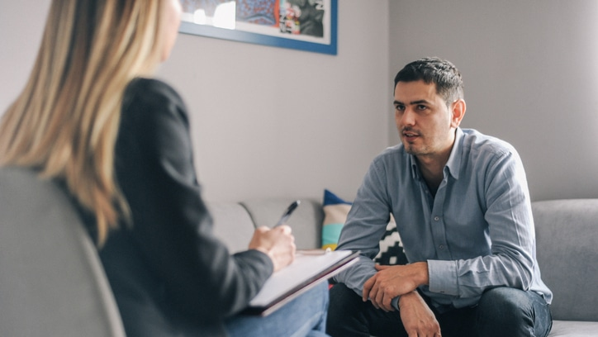
Καθομιλούμενος και επεξηγηματικός λόγος
Ανταπόκριση σε απλές κοινωνικές αποκρίσεις
Ελεύθερη συζήτηση
Παρουσίαση και περιγραφή εικόνας

Slide 19
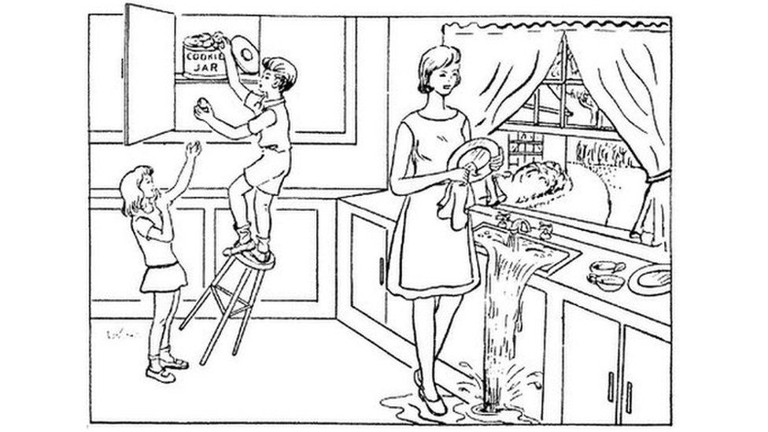
Απάντηση: αφασία Broca
Ω! εε εεεε εε δες να αγόρι και δες ναι ναι μπισκότα και εεεε να δες μπισκότα αγόρι πφφ. Μητέρα δες και να.

Slide 20
Απάντηση:Wernicke
Η μαμά κοιτάει από πράσινο παράθυρο και πολλά διότι κάποτε τα παιδιά κλέβουν είναι κάτι που συμβαίνει και όσο εδώ πάνε στο σπίτι καταλαβαίνεται δεν είναι έτσι τα πράγματα οι άνθρωποι κάνουν ε πολλά θα έλεγε κανείς…

Slide 21
Απάντηση: ανομική
Λοιπόν βλέπω μια κυρία όχι κυρίε εε μαμά που ξέρετε έχει και τα εε παιδιά της, έχει και τα παιδιά της και το αγόρι θέλει αυτά ξέρεις θέλει να πάρει αυτά τα γλυκά (“εννοείται τα μπισκότα;”)ναι ναι τα μπισκότα χαχα τι γλυκό και πως το λένε πρέπει να προσέχει γιατί να πέσει κάτω (“από που εννοείται πως θα πέσει;”) να από αυτό (δείχει σκαμπό) αυτό πως το λένε θα πέσει και μετά ωχ ωχ ωχ..

Slide 22
Απάντηση:Ολική αφασία
Εεεε (δείχνει βιβλίο) /karato/.

Slide 23
Απάντηση:αφασία αγωγής
Βλέπω δυο παιδιά και μία /mamia/ αυτή πλένει και κοιτάζει αλλά έχει /troxolisi/και το παιδί το /alori/(τι γίνεται για πείτε μου με το αγόρι) το /alori/ προσπαθεί να πάρει τα /skolifota/ (“εννοείτε μπισκότα;”) ναι ναι /skolifota/

Slide 24
Απάντηση: Διαφλοιική αισθητηριακή
Πω πω πω δες εδώ το κορίτσι (δείχνει αγόρι) μανααα δες /palo/ και αυτή να έξω πήγε κάθοταν. Και δεν νομίζω πω πω πολλά κάναν. (πείτε:το παιδί κλέβει τα μπισκότα ) Πείτε το παιδί κλέβει μπισκότα.

Slide 25
Απάντηση: Διαφλοιική κινητική
Κοίτα ένα α-α-αγόρι και μμμμμπισκότο (λέτε πως το αγόρι κλέβει μπισκότο) ναι ναι το αγόρι κλέβει μπισκότο. Έτσσσ έτσιιι είναι.

Slide 26
Απάντηση: ημιανοψία
Βλέπω μια κυρία όμορφα έτσι ντυμένη πλένει τα πιάτα μπροστά σε ένα παράθυρο έξω τι είναι αυτό έξω δεν ξέρω τώρα θάμνος είναι λουλούδια δεν ξέρω. Αλλά έχει αφήσει ανοιχτό το νερό και ξεχείλισε γιατί δεν το κλείνει καλέ αιντεεε.

Slide 27
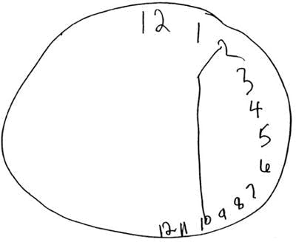

Slide 28
Έκφραση Λόγου
Αυτοματοποιημένες Αλληλουχίες
Επανάληψη μεμονωμένων λέξεων
Επανάληψη προτάσεων
Απαντήσεις κατονομασίας
Δοκιμασία κατονομασίας της Βοστώνης
Έλεγχος ειδικών κατηγοριών (γράμματα, αριθμοί,χρώματα)

Slide 29
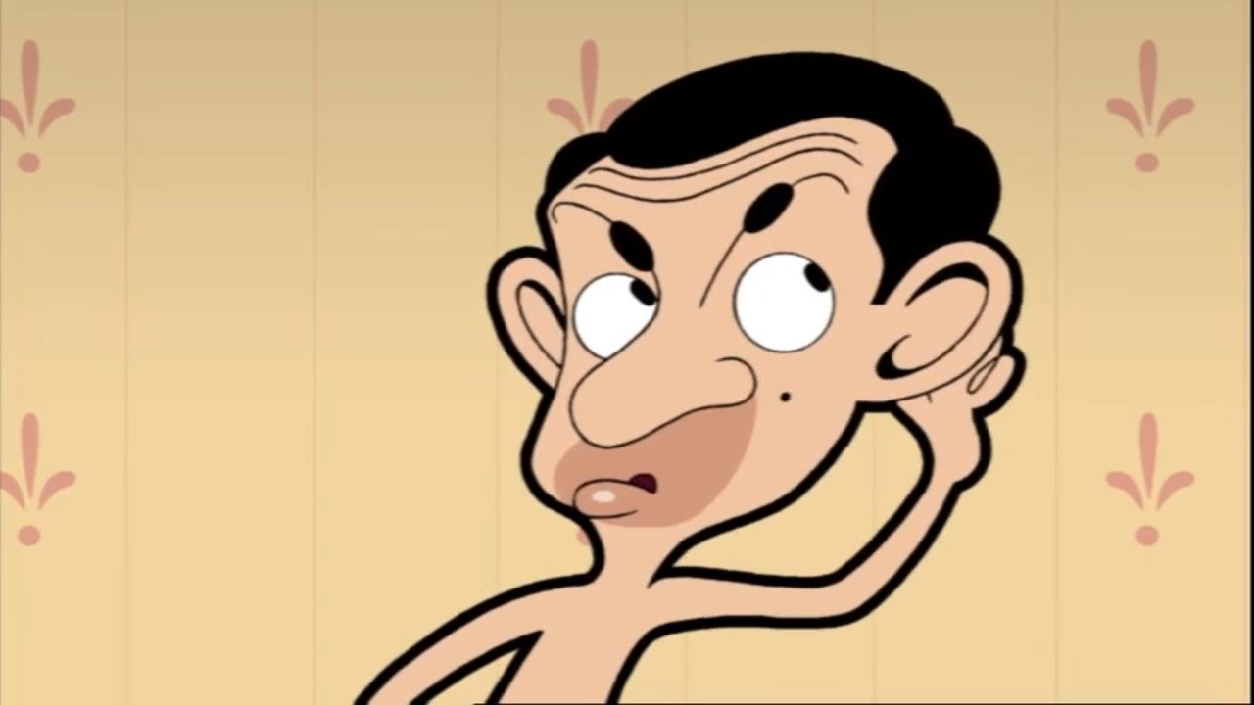
Ακουστική κατανόηση
Διάκριση λέξεων
Εντολές
Σύνθετο ιδεατό υλικό

Slide 30
Ανάγνωση
Αντιστοίχιση γραμμάτων και λέξεων
Αντιστοίχιση αριθμού δαχτύλων με αριθμό και αριθμού με σχέδιο από τελείες
Αντιστοίχιση λέξης-εικόνας
Ανάγνωση λέξεων
Ανάγνωση προτάσεων
Κατανόηση προτάσεων
Κατανόηση προτάσεων και παραγράφων

Slide 31
Γραπτός λόγος και γραφή
Μορφή γραφής (ευανάγνωστα γράμματα)
Σωστή επιλογή γραμμάτων
Κινητική ικανότητα
Βασικό λεξιλόγιο
Ομαλή φωνητική
Συνήθεις λανθασμένες μορφές
Γραπτή κατονομασία εικόνων
Γραπτός αφηγηματικός λόγος

